Slide 1

Sistem Pengelolaan
Data Karya Ilmiah
Unifed Modelling Language
(UML)

Slide 2
Nama Kelompok
Aji Pratama 3311811035
Isnandar Fatwa 3311811008
Iwan Natal 3311611010

Slide 3
Abstrak
PERANGKAT
LUNAK
Aplikasi ini dibuat untuk memudahkan proses pengelolaan data Karya Ilmiah. Serta memberikan sumber informasi dan publikasi hasil karya ilmiah mahasiswa dalam format naskah publikasi. Pada sistem sebelumnya data hasil penelitian yang dilakukan mahasiswa belum memanfaatkan teknologi komputer untuk mengelola data dan publikasi hasil Karya Ilmiah mahasiswa. Tujuan yang ingin dicapai dari tugas besar ini adalah menghasilkan sebuah aplikasi pengelolaan data Karya Ilmiah yang terkomputerisasi dan terkoneksi ke dalam basis data untuk membantu bagian program studi dalam mengontrol data Karya Ilmiah mahasiswa dan mempublikasikan hasil Karya Ilmiah di perguruan tinggi, serta membantu mahasiswa dalam mencari data dosen pembimbing, mencari data Karya Ilmiah yang telah dibuat oleh mahasiswa sebelumnya, dan dapat melihat histori/isi ringkasan dari beberapa judul yang telah dibuat oleh mahasiswa sebelumnya. Dalam melakukan praktek ini, penulis menggunakan bahasa pemodelan UML(unified Modelling Language).

Slide 4
Kebutuhan Fungsional
01
program studi dapat mengelola data karya ilmiah
02
program studi dapat melihat informasi tentang Karya Ilmiah dalam bentuk grafik dan non grafik
03
program studi dapat mencetak laporan Karya Ilmiah yang ditentukan berdasarkan tahun akademik
04
mahasiswa dapat mencari data dosen pembimbing
05
mahasiswa dapat mencari Karya Ilmiah mahasiswa sebelumnya
06
mahasiswa dapat melihat histori/isi ringkasan dari beberapa judul yang telah dibuat mahasiswa sebelumnya

Slide 5
Kebutuhan Non Fungsional
01
Internal Requirements
aplikasi dapat diakses melalui web
02
External Requirements
aplikasi dapat mengamankan data-data Karya Ilmiah

Slide 6
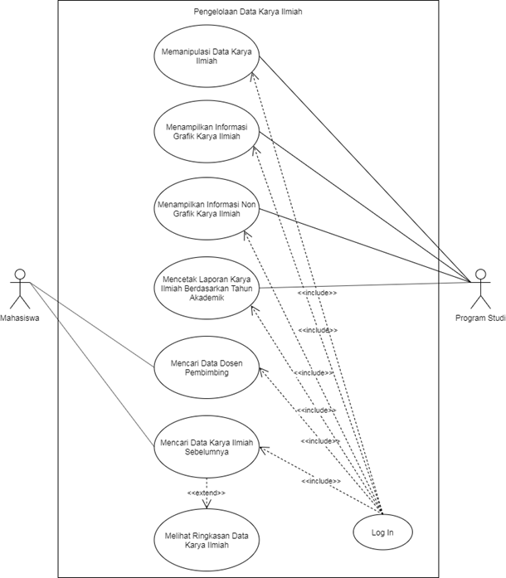
Use Case Diagram
Terdapat dua faktor dari use case tersebut yaitu Mahasiswa dan Program Studi. Mahasiswa dapat mencari data dosen pembibing, mencari data karya ilmiah mahasiswa sebelumnya dan melihat isi ringkasan dari karya ilmah mahasiswa sebelumnya. Sedangkan program studi, dapat login ke system untuk memanipulasi data karya ilmiah, menampilkan informasi karya ilmiah dalam bentuk grafik dan non grafik serta dapat mencetak laporan berdasarkan tahun akademik. Untuk semua aktifitas tersebut dapat dilakukan dengan melakukan login terlebih dahulu.

Slide 7
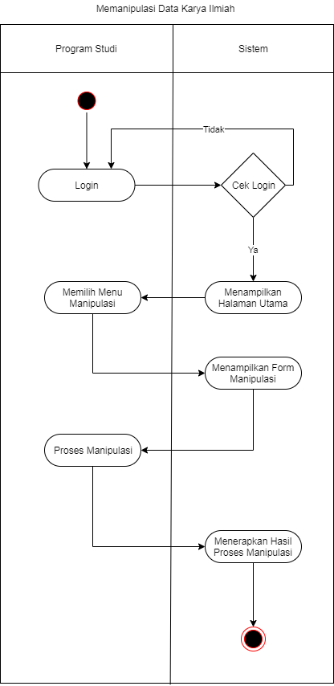
Activity Diagram
Memanipulasi Data Karya Ilmiah
Program studi mengakses login.
Kemudian sistem memvalidasi, jika data login benar maka akan diarahkan ke halaman utama dan jika salah maka akan diarahkan kembali ke login.
Program studi memilih menu manipulasi.
Sistem menampilkan form manipulasi.
Program studi memanipulasi data.
Sistem memproses dan menerapkan hasil manipulasi data.

Slide 8
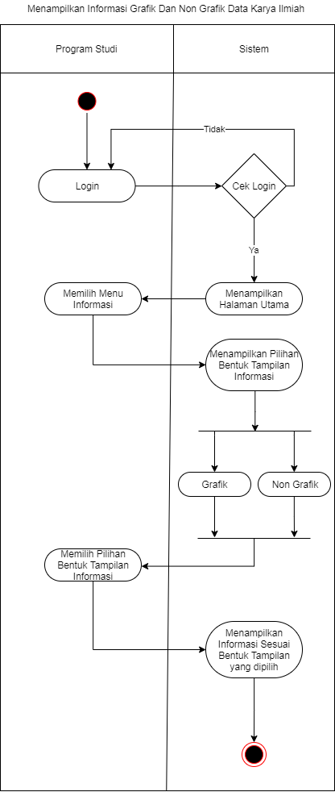
Activity Diagram
Menampilkan Informasi Grafik dan Non Grafik Data Karya Ilmiah
Program studi mengakses login.
Kemudian sistem memvalidasi, jika data login benar maka akan diarahkan ke halaman utama dan jika salah maka akan diarahkan kembali ke login.
Program studi memilih menu informasi.
Sistem menampilkan bentuk pilihan informasi yang terdiri dari Grafik dan Non Grafik.
Program studi memilih bentuk tampilan.
Sistem menampilkan informasi sesuai bentuk tampilan yang dipilih.

Slide 9
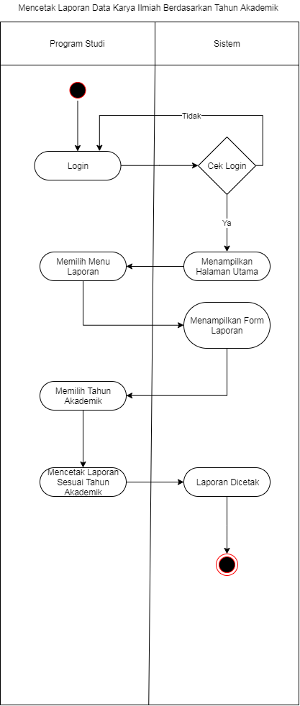
Activity Diagram
Mencetak Laporan Data Karya Ilmiah Berdasarkan Tahun Akademik
Program studi mengakses login.
Kemudian sistem memvalidasi, jika data login benar maka akan diarahkan ke halaman utama dan jika salah maka akan diarahkan kembali ke login.
Program studi memilih menu laporan.
Sistem menampilkan form laporan.
Program studi memilih tahun akademik.
Program studi mencetak laporan sesuai tahun akademik yang difilter.
Sistem memproses untuk mencetak laporan.

Slide 10
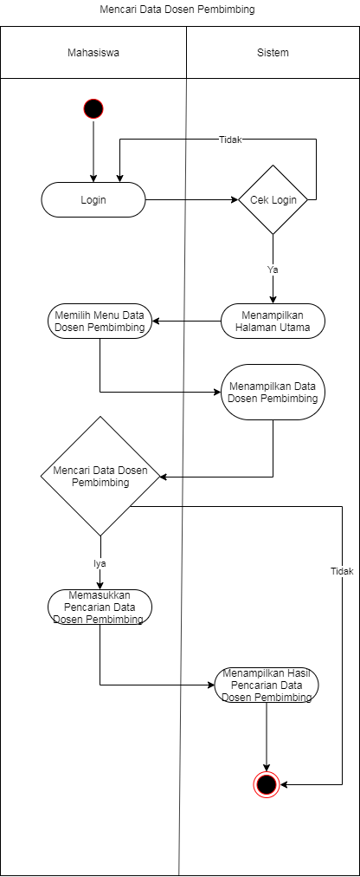
Activity Diagram Mencari Data Dosen Pembimbing
Mahasiswa mengakses login.
Kemudian sistem memvalidasi, jika data login benar maka akan diarahkan ke halaman utama dan jika salah maka akan diarahkan kembali ke login.
Mahasiswa memilih menu data dosen pembimbing.
Sistem menampilkan data dosen pembimbing.
Jika mahasiswa ingin mencari data dosen pembimbing, mahasiswa akan memasukkan pencarian data dosen pembimbing.
Sistem menampilkan hasil pencarian data dosen pembimbing.

Slide 11
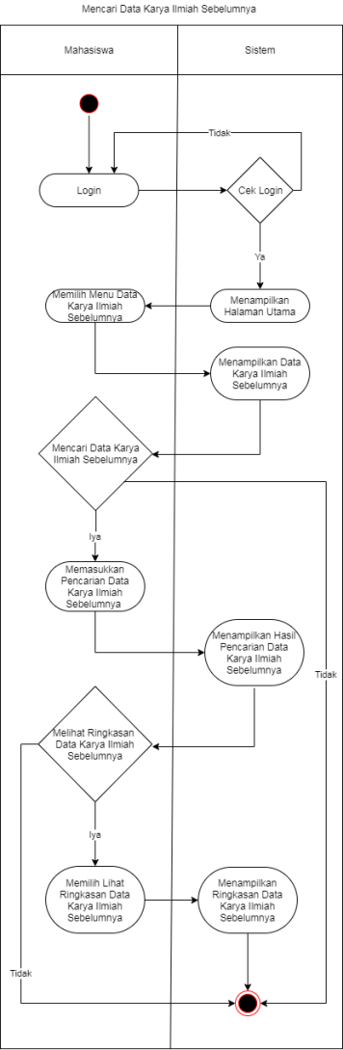
Activity Diagram
Menrcari Data Karya Ilmiah Sebelumnya
Mahasiswa mengakses login.
Kemudian sistem memvalidasi, jika data login benar maka akan diarahkan ke halaman utama dan jika salah maka akan diarahkan kembali ke login.
Mahasiswa memilih menu data karya ilmiah sebelumnya.
Sistem menampilkan data karya ilmiah sebelumnya.
Jika mahasiswa ingin mencari data karya ilmiah sebelumnya, mahasiswa akan memasukkan pencarian data karya ilmiah sebelumnya.
Sistem menampilkan hasil pencarian data karya ilmiah sebelumnya.
Jika mahasiswa ingin melihat ringkasan data karya ilmiah sebelumnya, mahasiswa akan memilih lihat ringkasan data karya ilmiah sebelumnya.
Sistem menampilkan ringkasan data karya ilmiah sebelumnya.

Slide 12
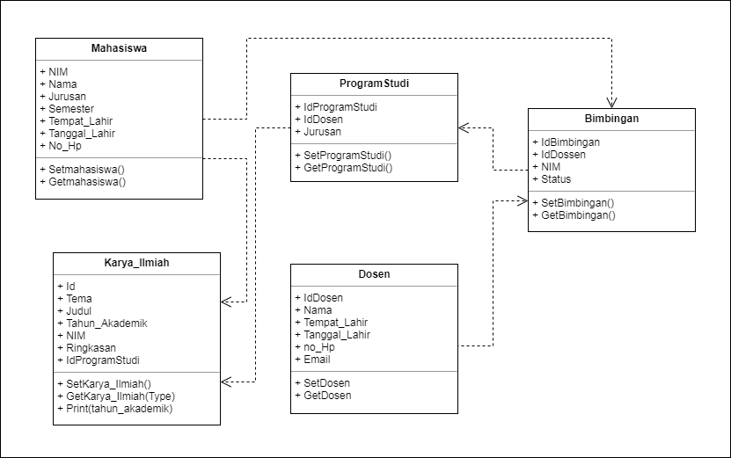
Class Diagram
Class Diagram yang dibuat pada tahap desain ini, merupakan deskripsi lengkap dari kelas-kelas yang ditangani oleh sistem, dimana masing-masing kelas telah dilengkapi dengan atribut dan operasi-operasi yang diperlukan. Berikut merupakan desain Class Diagram Sistem Pengelolaan Data Karya Ilmiah.

Slide 13
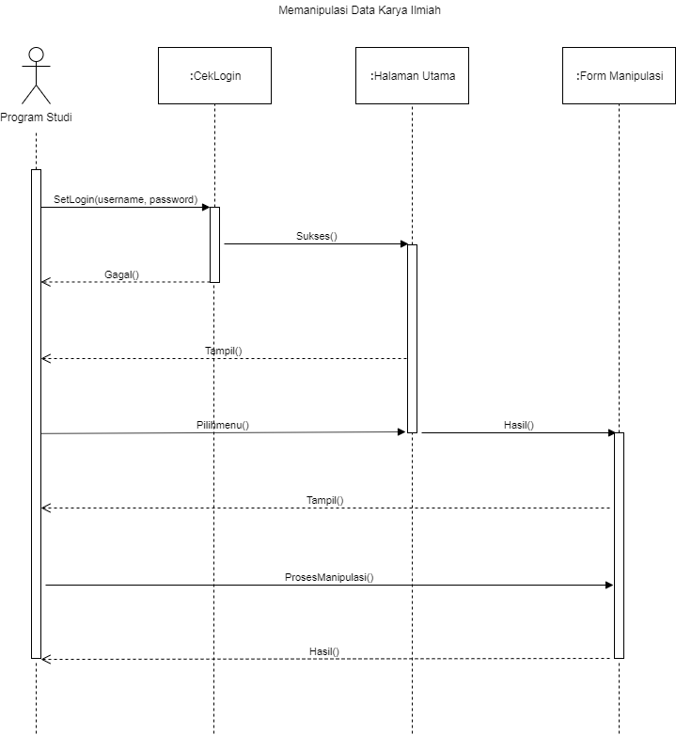
Sequence Diagram Memanipulasi Data Karya Ilmiah
Program studi mengakses login. Kemudian sistem memvalidasi, jika data login benar maka akan diarahkan ke halaman utama dan jika salah maka akan ada returm gagal ke program studi.
Program studi memilih menu manipulasi, kemudian tampil form manipulasi.
Program studi memanipulasi data. Setelah itu sistem memproses dan menerapkan hasil manipulasi data yang nanti akan direturn hasilnya ke program studi.

Slide 14
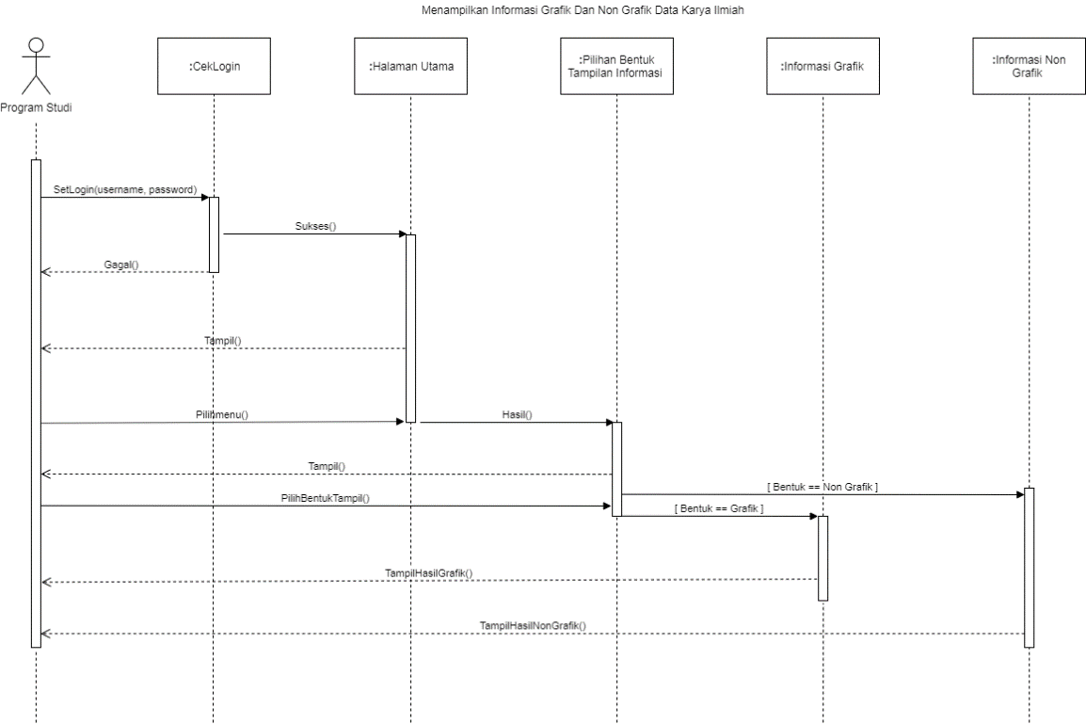
Sequence Diagram Menampilkan
Informasi Grafik Dan Non Grafik Data Karya Ilmiah
Program studi mengakses login. Kemudian sistem memvalidasi, jika data login benar maka akan diarahkan ke halaman utama dan jika salah maka akan diarahkan kembali ke login.
Program studi memilih menu informasi. Kemudian tampil pilihan informasi yang terdiri dari Grafik dan Non Grafik.
Program studi memilih bentuk tampilan. Jika program studi memilih Grafik, Sistem akan menampilkan informasi dalam bentuk grafik. Jika program studi memilih Non Grafik, sistem akan menampilkan informasi dalam bentuk Non Grafik.

Slide 15
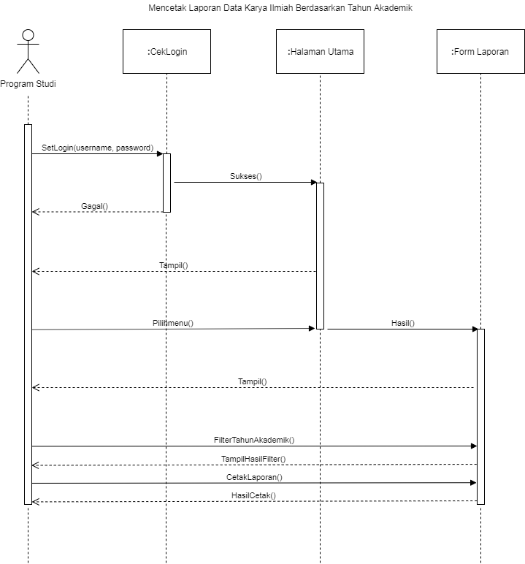
Sequence Diagram Mencetak Data Karya Ilmiah Berdasarkan Tahun Akademik
Program studi mengakses login. Kemudian sistem memvalidasi, jika data login benar maka akan diarahkan ke halaman utama dan jika salah maka akan diarahkan kembali ke login.
Program studi memilih menu laporan. Kemudian tampil form laporan.
Program studi memilih (filter) tahun akademik, kemudian akan tampil hasil filter.
Program studi mencetak laporan hasil filter, dan sistem akan mereturn ke program studi hasil cetak laporan.

Slide 16
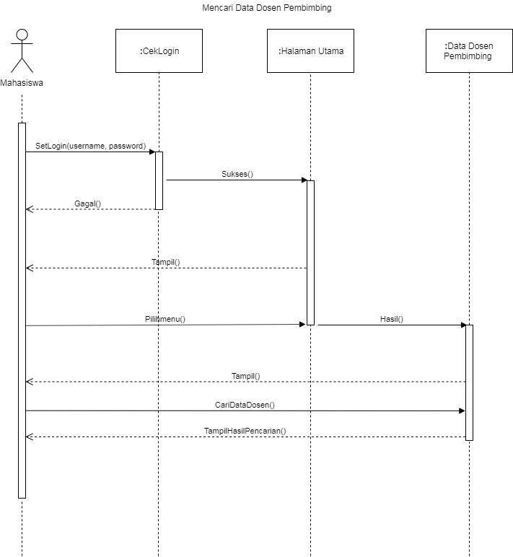
Sequence Diagram Mencari Data Dosen Pembimbing
Mahasiswa mengakses login. Kemudian sistem memvalidasi, jika data login benar maka akan diarahkan ke halaman utama dan jika salah maka akan diarahkan kembali ke login.
Mahasiswa memilih menu data dosen pembimbing. Kemudian tampil data dosen pembimbing.
Mahasiswa dapat mencari data dosen dan sistem akan menampilkan hasil pencarian.

Slide 17
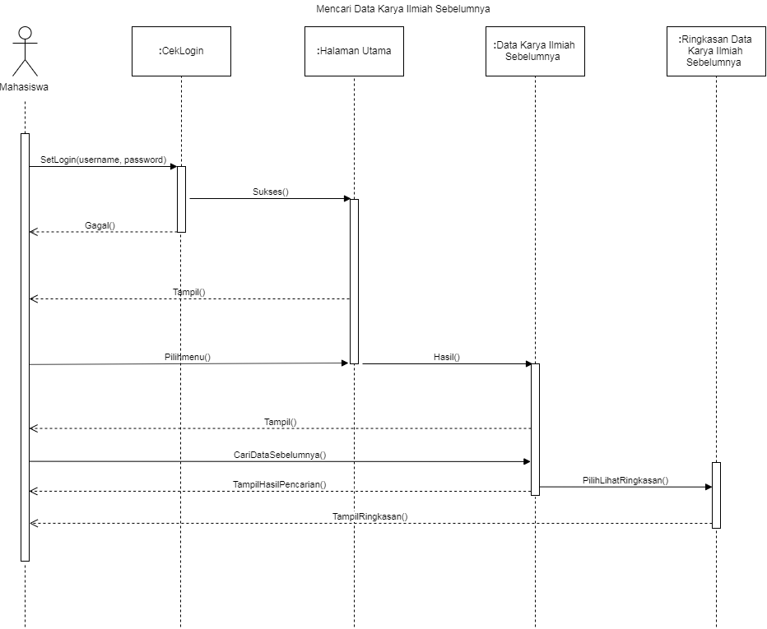
Sequence Diagram Mencari Data Karya Ilmiah Sebelumnya
Mahasiswa mengakses login. Kemudian sistem memvalidasi, jika data login benar maka akan diarahkan ke halaman utama dan jika salah maka akan diarahkan kembali ke login.
Mahasiswa memilih menu data karya ilmiah sebelumnya. Kemudian tampil data karya ilmiah sebelumnya.
Mahasiswa dapat mencari data karya ilmiah sebelumnya dan sistem akan menampilkan hasil pencarian data karya ilmiah sebelumnya.
Mahasiswa dapat melihat ringkasan data karya ilmiah sebelumnya dan sistem akan menampilkan ringkasan data karya ilmiah sebelumnya.

Slide 18
Perencanaan Proyek
Penjadwalan (Schedule)

Slide 19
Perencanaan Proyek
Biaya Project

Slide 20
Terima Kasih

